Slide 1
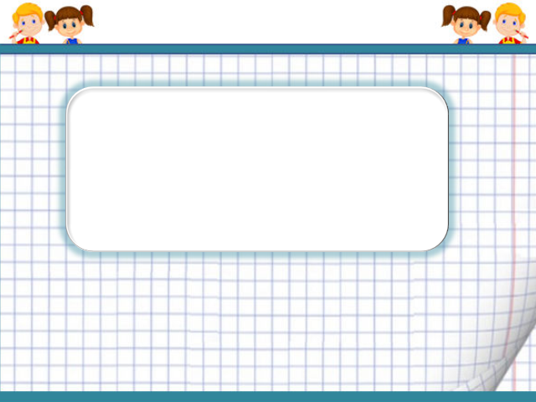
Урок математики,
1в класс.
УМК «Перспектива»
Составила: Булах Ольга Владимировна,
учитель начальных классов,
МБОУ СОШ №1 г.Завитинска Амурской области

Slide 2


Урок математики
Мы начинаем
Ещё одну тайну
Сегодня узнаем
Не отвлекайся,
Внимателен будь!
За новыми знаниями
Отправимся в путь.

Slide 3
Девиз урока:
«Если знаешь - не скрывай,
Руку быстро поднимай.
Не кричи и не вставай,
Когда спросят – отвечай!»

Slide 4
2, 5, 7, 1, 9, 3, 10, 4
1, 2, 3, 4, 5, 7, 9, 10
6, 8

Slide 5
10
1
10
0
9
4
6
3
7
5
5
8
2
5
6
2
3
4
9
7
0

Slide 6
2 + 4 =
7 - 5 =
4 + 4 =
10 - 3 =
6 - 1 =
2 + 8 =

Slide 7
6
7 - 5 =
2
2 + 4 =
4 + 4 =
8
6 - 1 =
5
2 + 8 =
10
10 - 3 =
7

Slide 8
Тема урока:
Название чисел при вычитании.

Slide 9
Задачи:
Узнаем ...
Развивать …
Воспитывать …

Slide 10
Физминутка
Мы решали, мы считали,
А теперь все дружно встали.
Чтоб движенья выполнять
Нужно быстро сосчитать.
Все готовы? Всё в порядке?
Начинаем мы зарядку!

Slide 11
Сколько палочек до точки,
Столько встанем на носочки.
/ / / / / / .

Slide 12
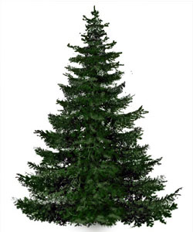
Сколько ёлочек зелёных,
Столько сделаем наклонов.

Slide 13
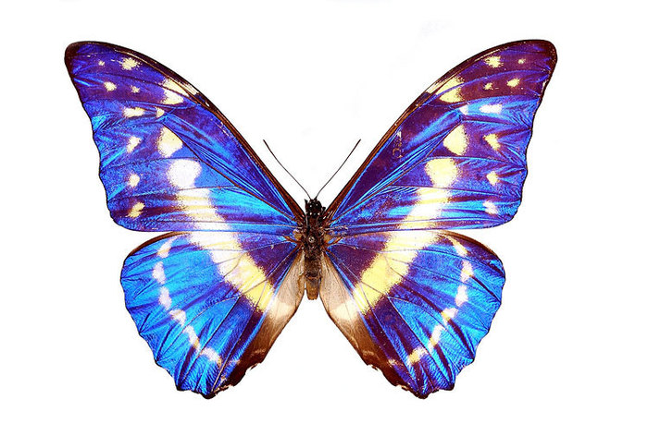



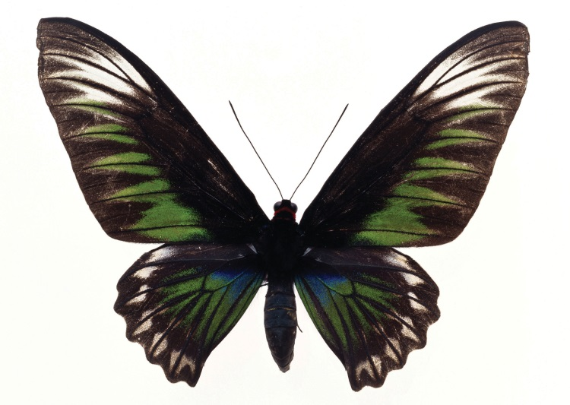
Покружитесь столько раз,
Сколько бабочек у нас.

Slide 14
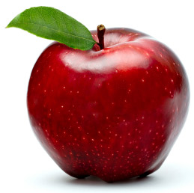
Повернитесь столько раз,
Сколько яблочек у нас.

Slide 15

Мы присядем столько раз,
Сколько листиков у нас.

Slide 16

Капельки считаем,
Гири поднимаем.

Slide 17
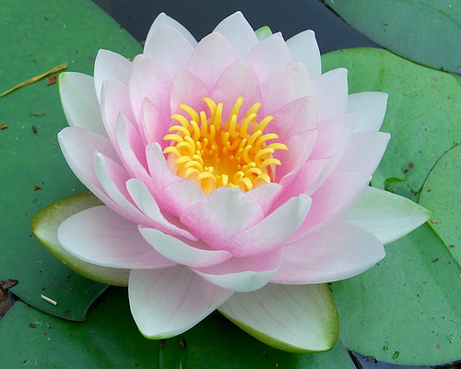
Сколько видите цветов,
Столько сделайте прыжков.

Slide 18
6
7 - 5 =
2
2 + 4 =
4 + 4 =
8
6 - 1 =
5
2 + 8 =
10
10 - 3 =
7

Slide 19
Эталон
3
10 - 6 =
4
6 – 3 =
7 - 2 =
5
8 - 3 =
5
5 - 1 =
4
9 - 4 =
5

Slide 20
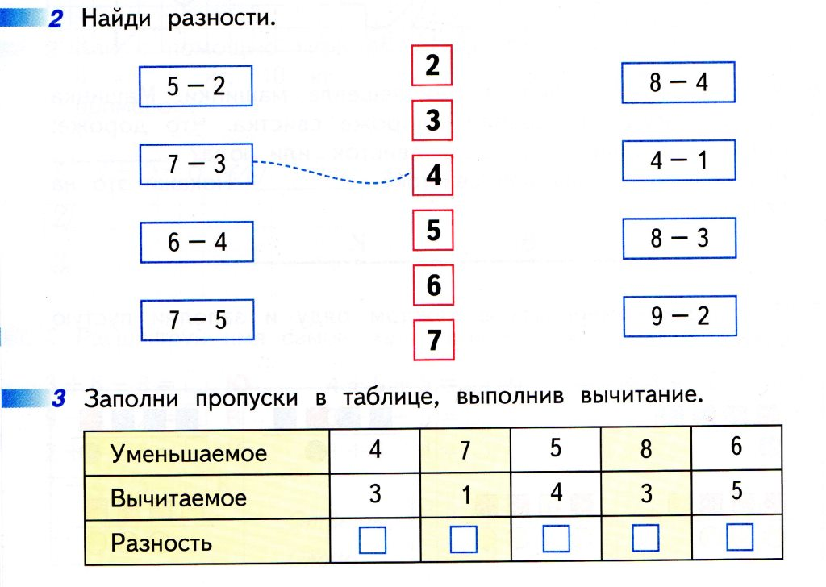
Работа в рабочей тетради
Стр. 42, задание 1 и 2
1
6
1
5
1

Slide 21
Работа в парах
Прочитайте задачу.
Дополните краткую запись.
Решите задачу.
Запишите решение и ответ.
Проверьте решение.

Slide 22
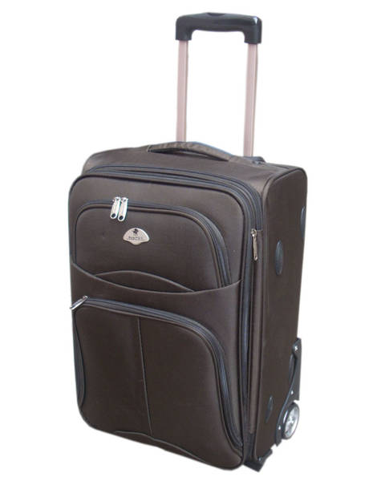
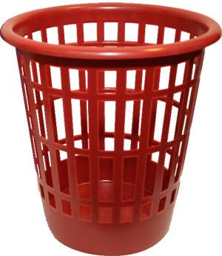
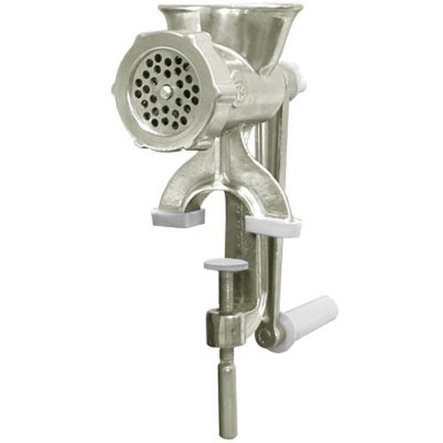
Рефлексия

Slide 23



Спасибо за урок!

